Slide 1
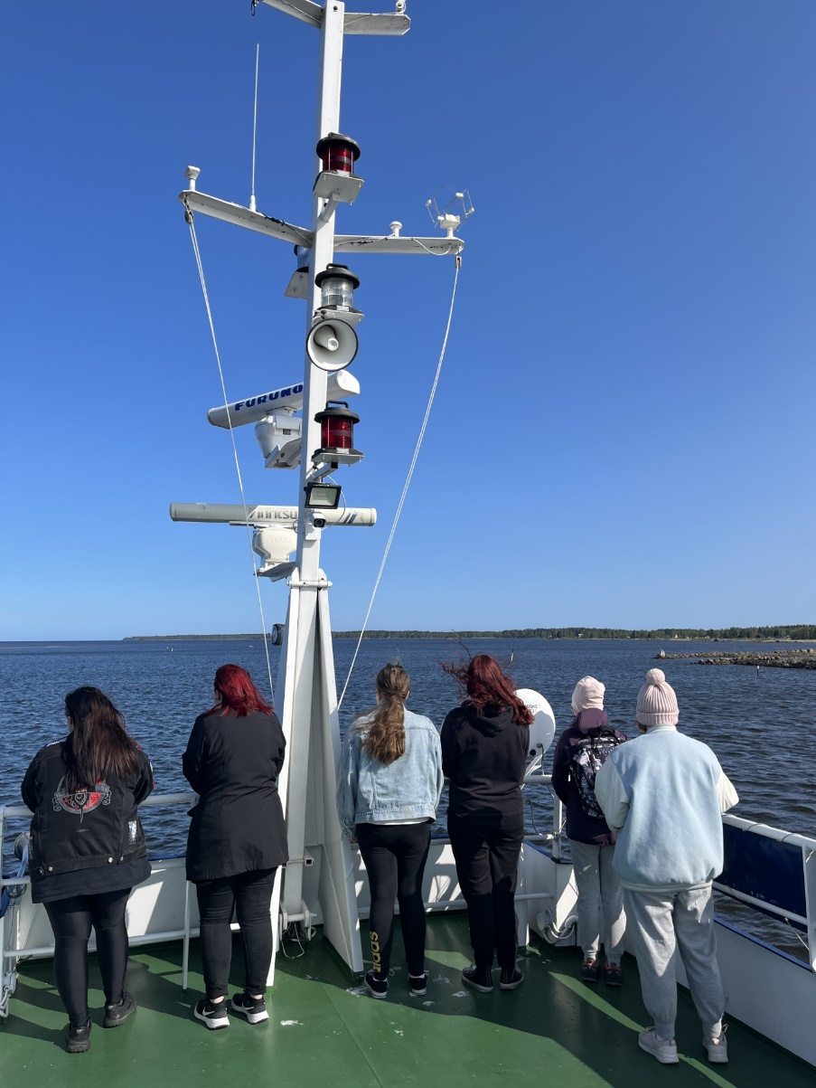
YHDESSÄ VOIMAA OPINTOIHIN- HANKE 1.1.2022-31.12.2023

Slide 2
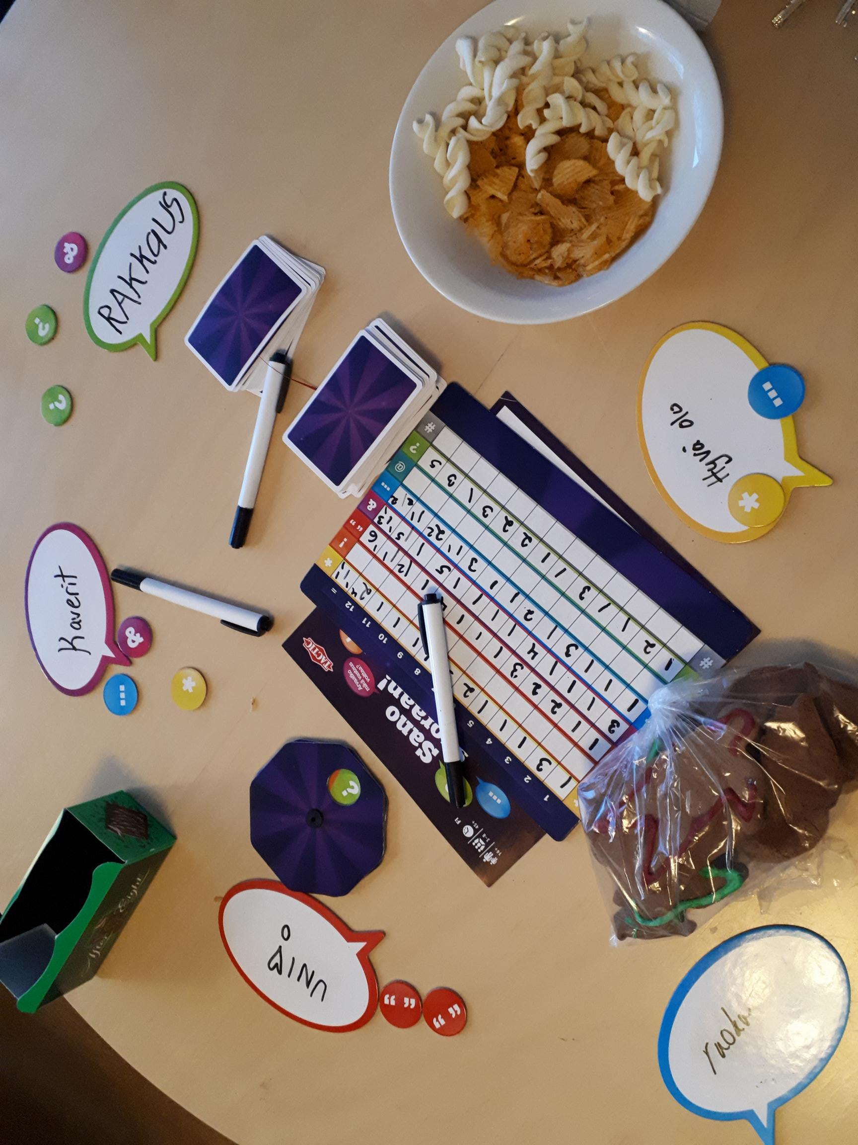
LUVUT
NUORIA 120
VOIMAVARAPAJALLA 40
Puolivuosittain n.10 opiskelijaa
YKSILÖVALMENNUKSESSA 72
+ sisältää pajan opiskelijoita
RYHMISSÄ MAAKUNNISSA 20

Slide 3
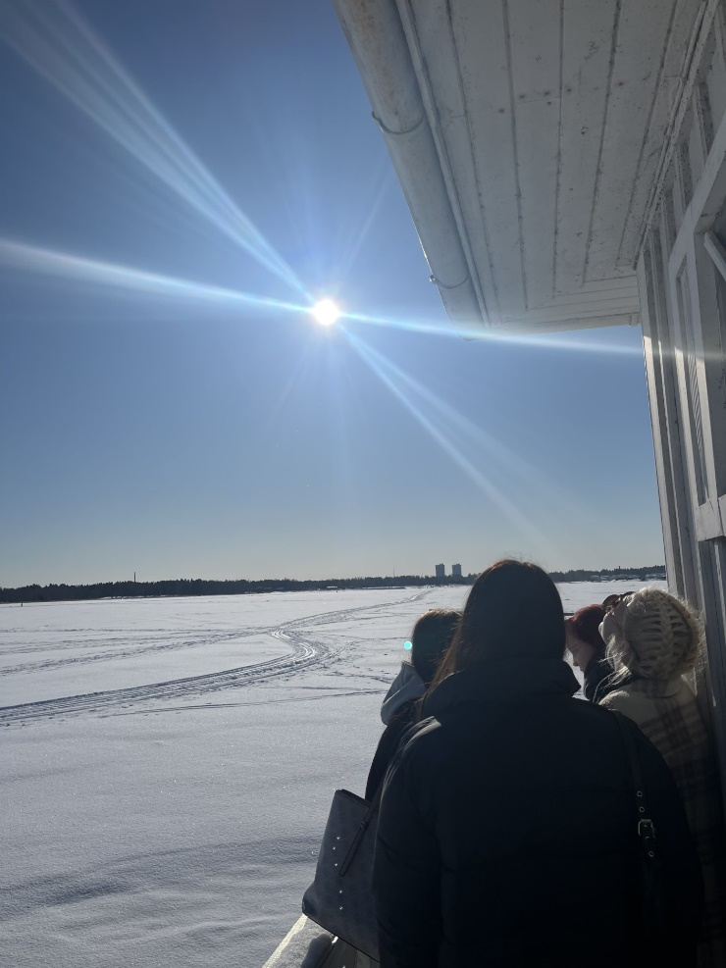
PAJAN OPISKELIJOIDEN JATKO
6 JATKAA TAMMIKUUSSA PAJALLA
9 JATKOI OMALLA ALALLA OMAN RYHMÄN
MUKANA
7 JATKOI OMALLA ALALLA UUDEN RYHMÄN
MUKANA
8 ALOITTI UUDELLA ALALLA
3 VAIHTOI PAIKKAKUNTAA, JATKOIVAT
OMALLA ALALLA
4 SIIRTYIVÄT TUVAAN
1 KUNTOUTTAVA TYÖTOIMINTA
1 ÄITIYSLOMA
1 PITKÄ SAIRASLOMA
KPEDUN KIRJOILLA PYSYNYT 36

Slide 5
MISTÄ SYYSTÄ NUORIA OHJATAAN VOIMAVARAPAJALLE?
Palaamassa kouluun pitkältä sairaslomalta
Kaikki muu keinot käytetty
Unirytmi sekaisin
Ahdistaa
Ei pysty mennä ison ryhmän tunneille
En pysty keskittyä
Paljon poissaoloja
Yksinäisyys

Slide 6
Todellisuus
Autismin kirjo
”Raskaana?”
Päihdeongelma
Itsetuhoisuutta
”Tukiverkostoa ei ole, vanhempia ei ole”
Jumissa tehtävä kasan kanssa
Olen väärässä kehossa
Oikeudenkäynti tulossa
Tutkimaton ADHD
Vakavat psyykkiset sairaudet

Slide 7
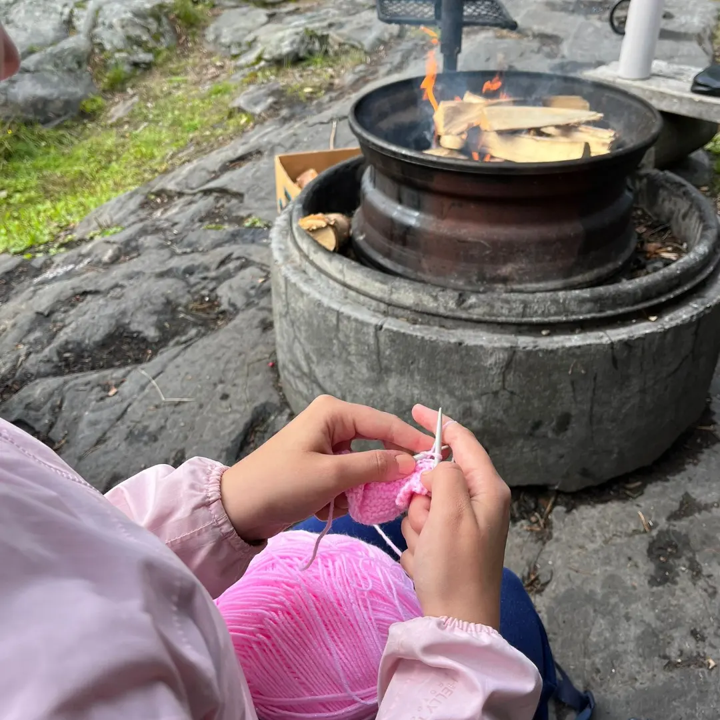

Slide 8
NUORTEN VASTAUKSIA - MISSÄ OLISIT, JOS ET OLISI PÄÄSSYT PAJALLE?
Koulu ei olisi edistynyt
Olisin yhä kotona
Olisin kuollut koska olin niin loppu
Hukassa, en edes koulun kirjoilla
En ainakaan koulussa
Täysin yksin ja menettänyt elämänhalun
Yksin, tai mullan alla
Pahassa päihdekoukussa

Slide 9
Voimavarapaja
Koulunkäynti sujumaan
Kokonaistilanteen kartoittaminen
Moniammatillinen yhteistyö
Siedättymistä
Henkilökohtainen suunnitelma
Tavoitteena päästä pois kotoa
Elämänhallinnan tukea
Saada päivärytmi kuntoon
Saada onnistumisia
Tehtävien selkeyttämistä ja
pilkkomista

Slide 10
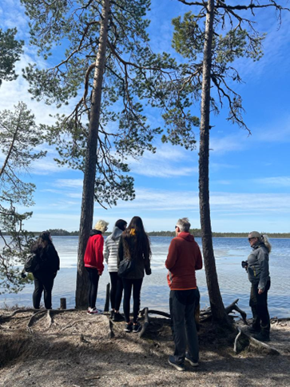
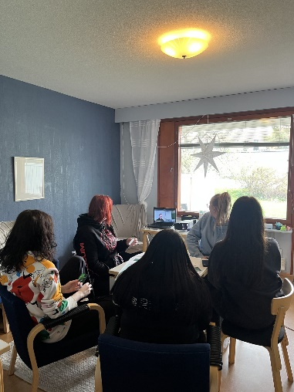
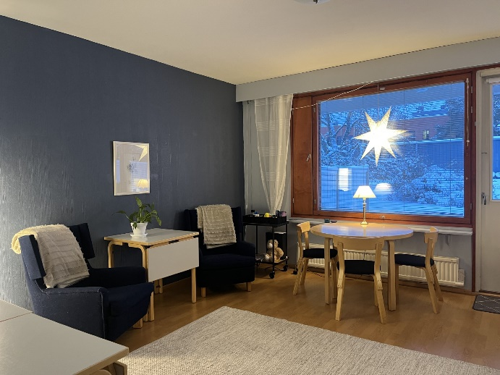
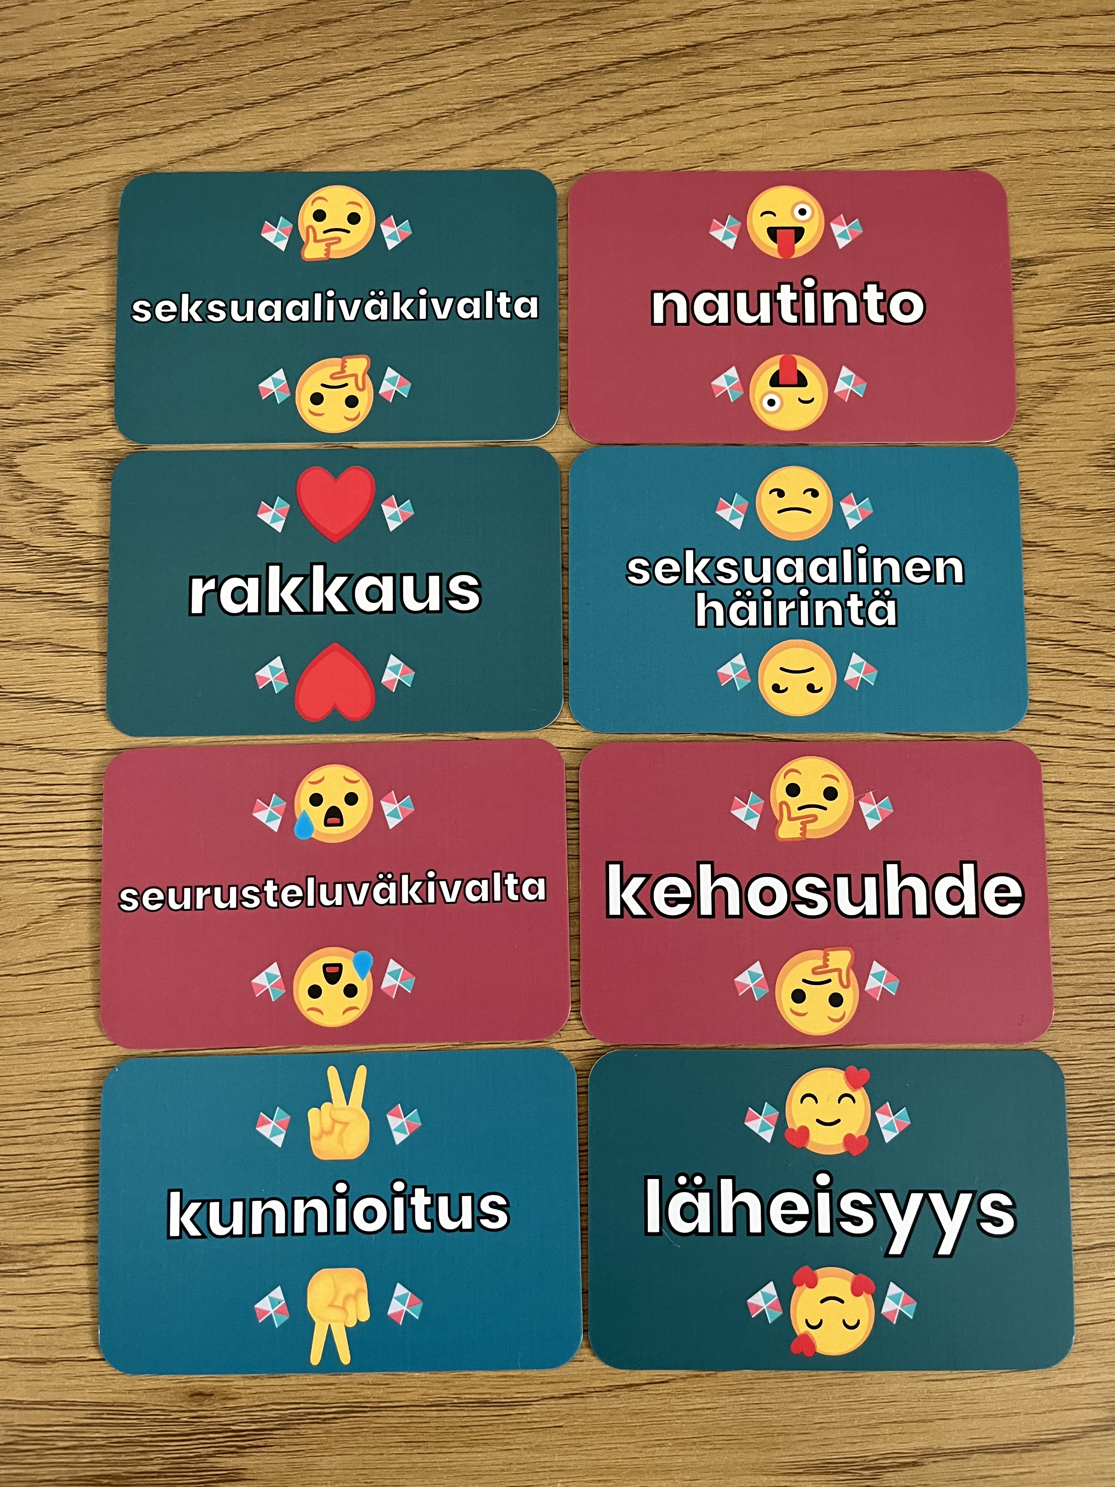
VOIMAVARAPAJAN TARKOITUS ON OLLA TUKENA SIINÄ, ETTÄ PERUSASIAT ON KUNNOSSA OPINTOJA VARTEN

Slide 11
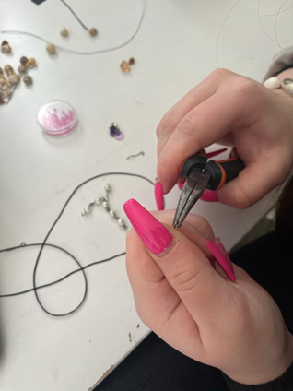
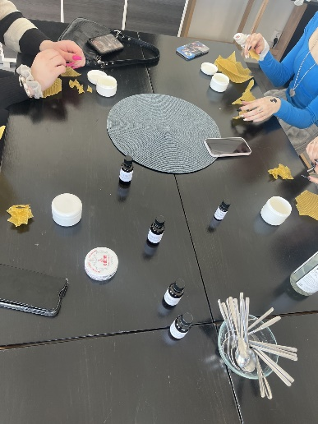
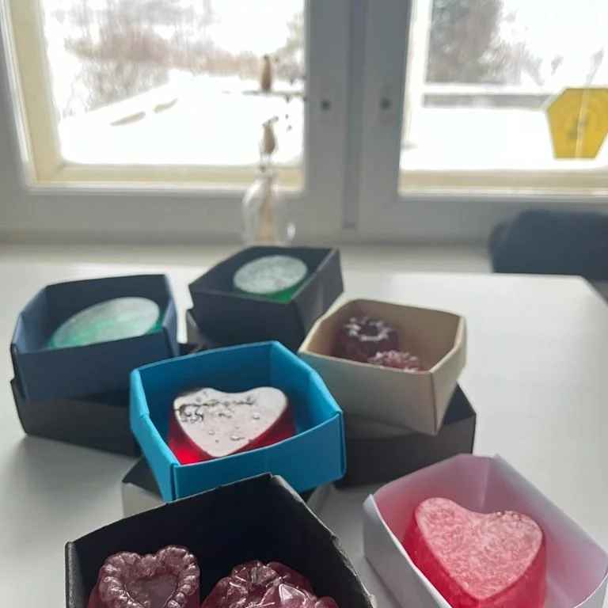
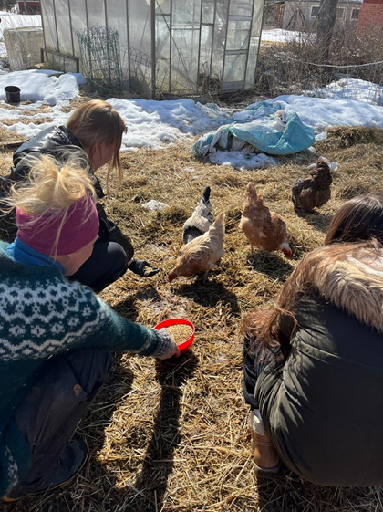
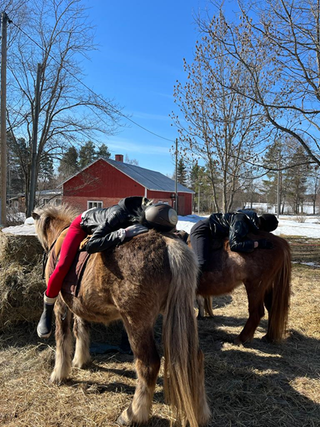
YHTEISTYÖ VILLA ELBAN NUORISOKESKUKSEN KANSSA, NUOTTAVALMENNUS

Slide 12
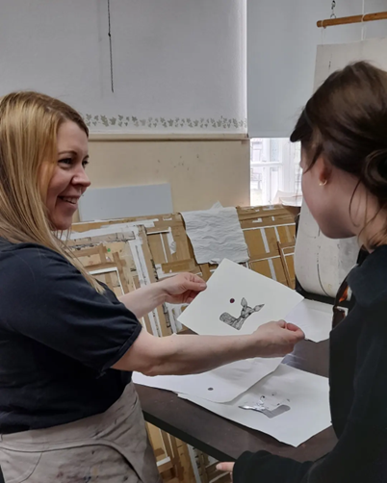
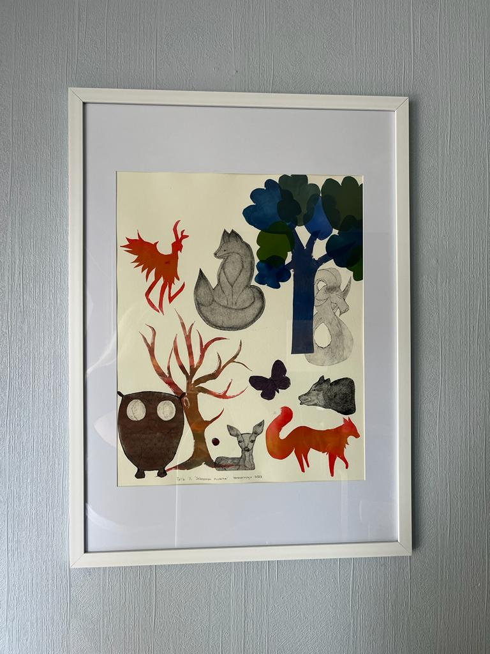
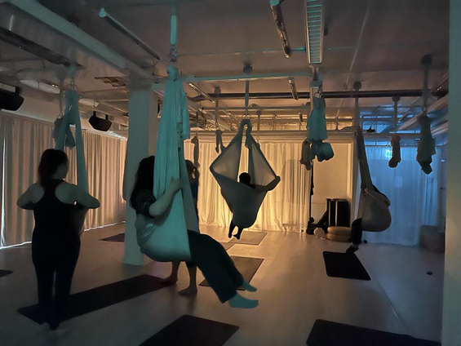
UUSIIN HARRASTUS MAHDOLLISUUKSIIN TUTUSTUMINEN JA SIEDÄTTÄMINEN KOULUN ULKOPUOLELLE
SC ROK- kuntosali
VOIMAELÄINTYÖ
GRAFIIKKAPAJA
EEVA HUOTARIN VETÄMÄNÄ

Slide 13
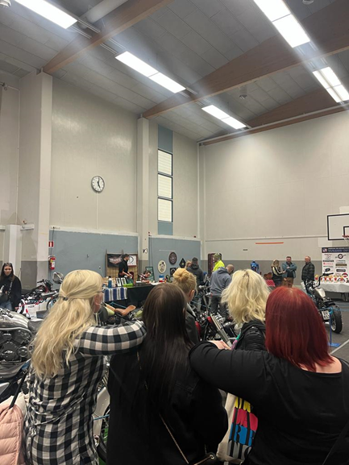
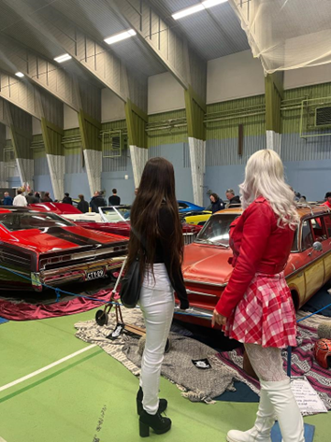
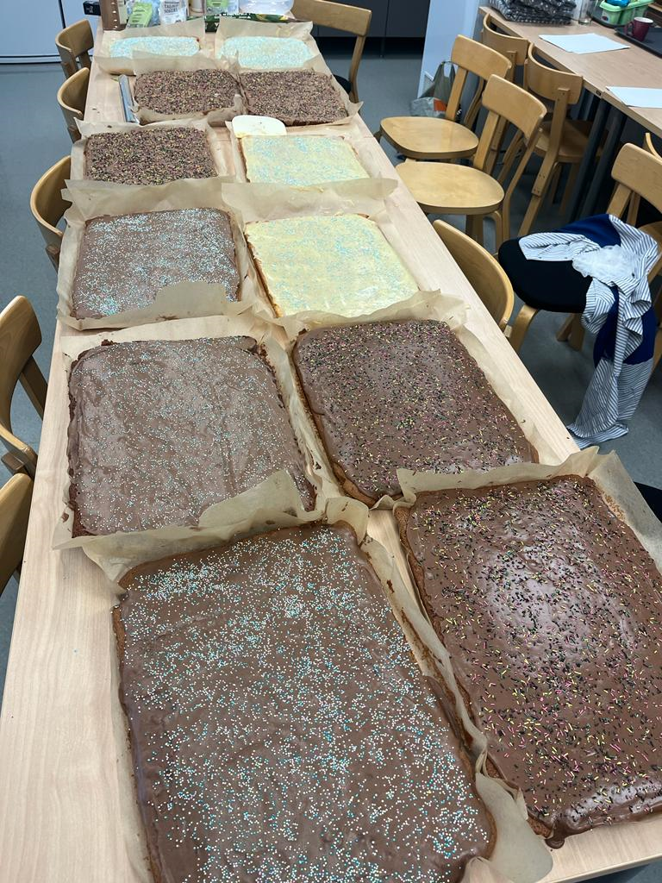
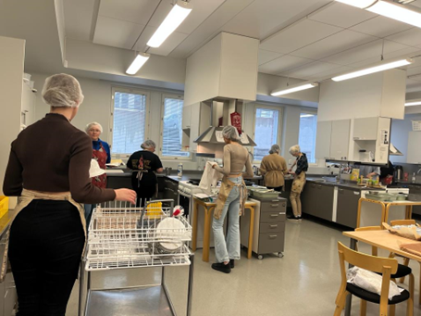
YHTEISTYÖ YHDISTYKSEN KANSSA
American Cars show 2023

Slide 14
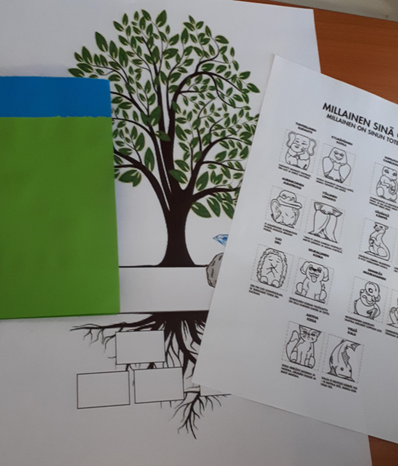
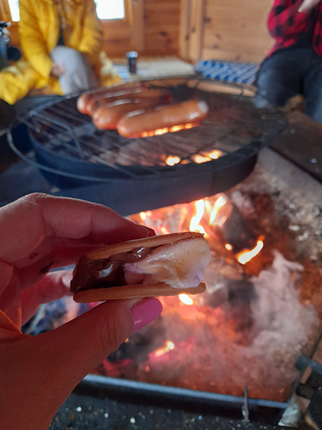
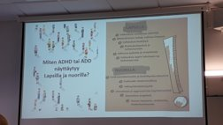
RYHMÄTOIMINTAA YHTEISTYÖSSÄ ERI TOIMIJOIDEN KANSSA
Psykoterapeutti Reetta Mourujärven vetämänä
Kuka minä olen – ryhmä
Keski-Pohjanmaan sosiaalipsykiatrinen yhdistys ry
Nepsy-valmennus kevään 2022 aikana yhteensä 5krt
Luonto- ja elämystoimintaa opettaja Tuija Seppälän vetämänä
Taito- Keski- Pohjanmaa
Kankuri, saippua ja kynttiläkurssi

Slide 15
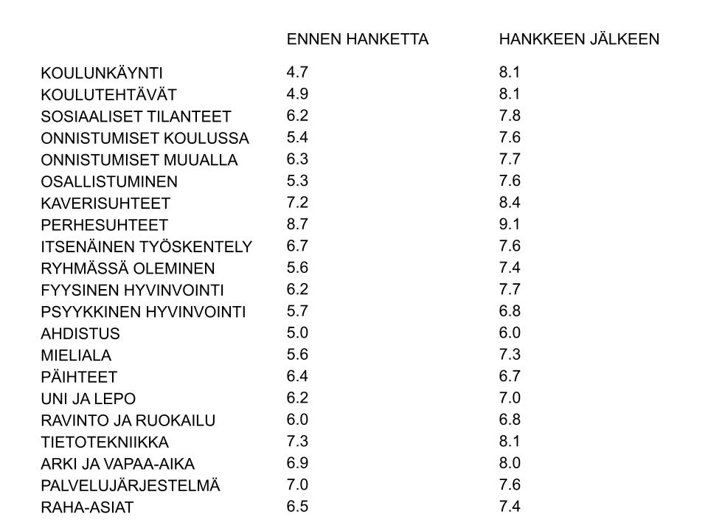
PAJALLA OLEVIEN NUORTEN KYSELY OMASTA HYVINVOINNISTA ENNEN HANKETTA JA HANKKEEN JÄLKEEN

Slide 16
Yksilöohjaus
Tukemista
Konsultointia/ taustatukea
Erityistä ohjausta
Nopeaa reagointia
Kuuntelemista
Nepsy-ohjausta
Rinnalla kulkemista
Yksi aikuinen, jolta voi kysyä mitä vain -> yhden luukun periaate
Äänitorvena olemista
"Tulipalojen sammuttelua"

Slide 17
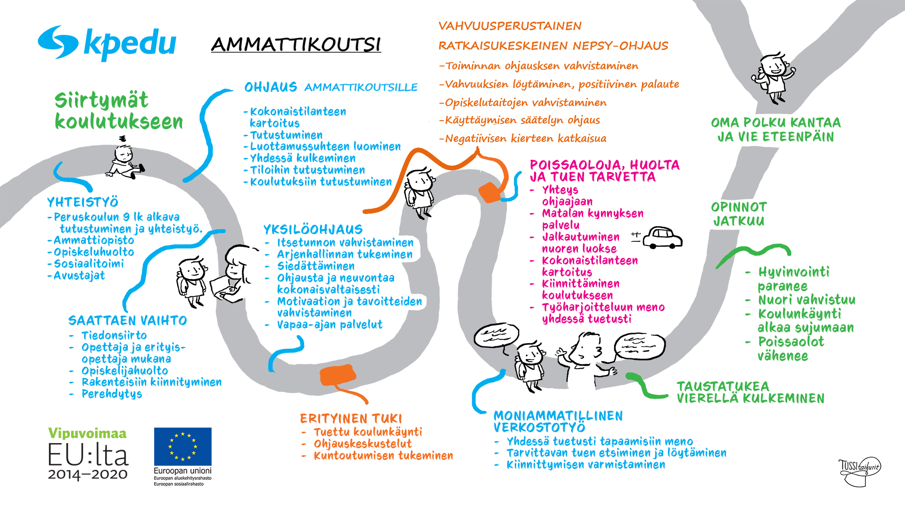
Kpedu:n
Pilotoitu ohjausmalli

Slide 18
Yhteistyö nivelvaiheessa
Peruskoulun 9lk
Ammattiopisto
Opiskeluhuolto
Sosiaalitoimi
Sairaalakoulu

Slide 19
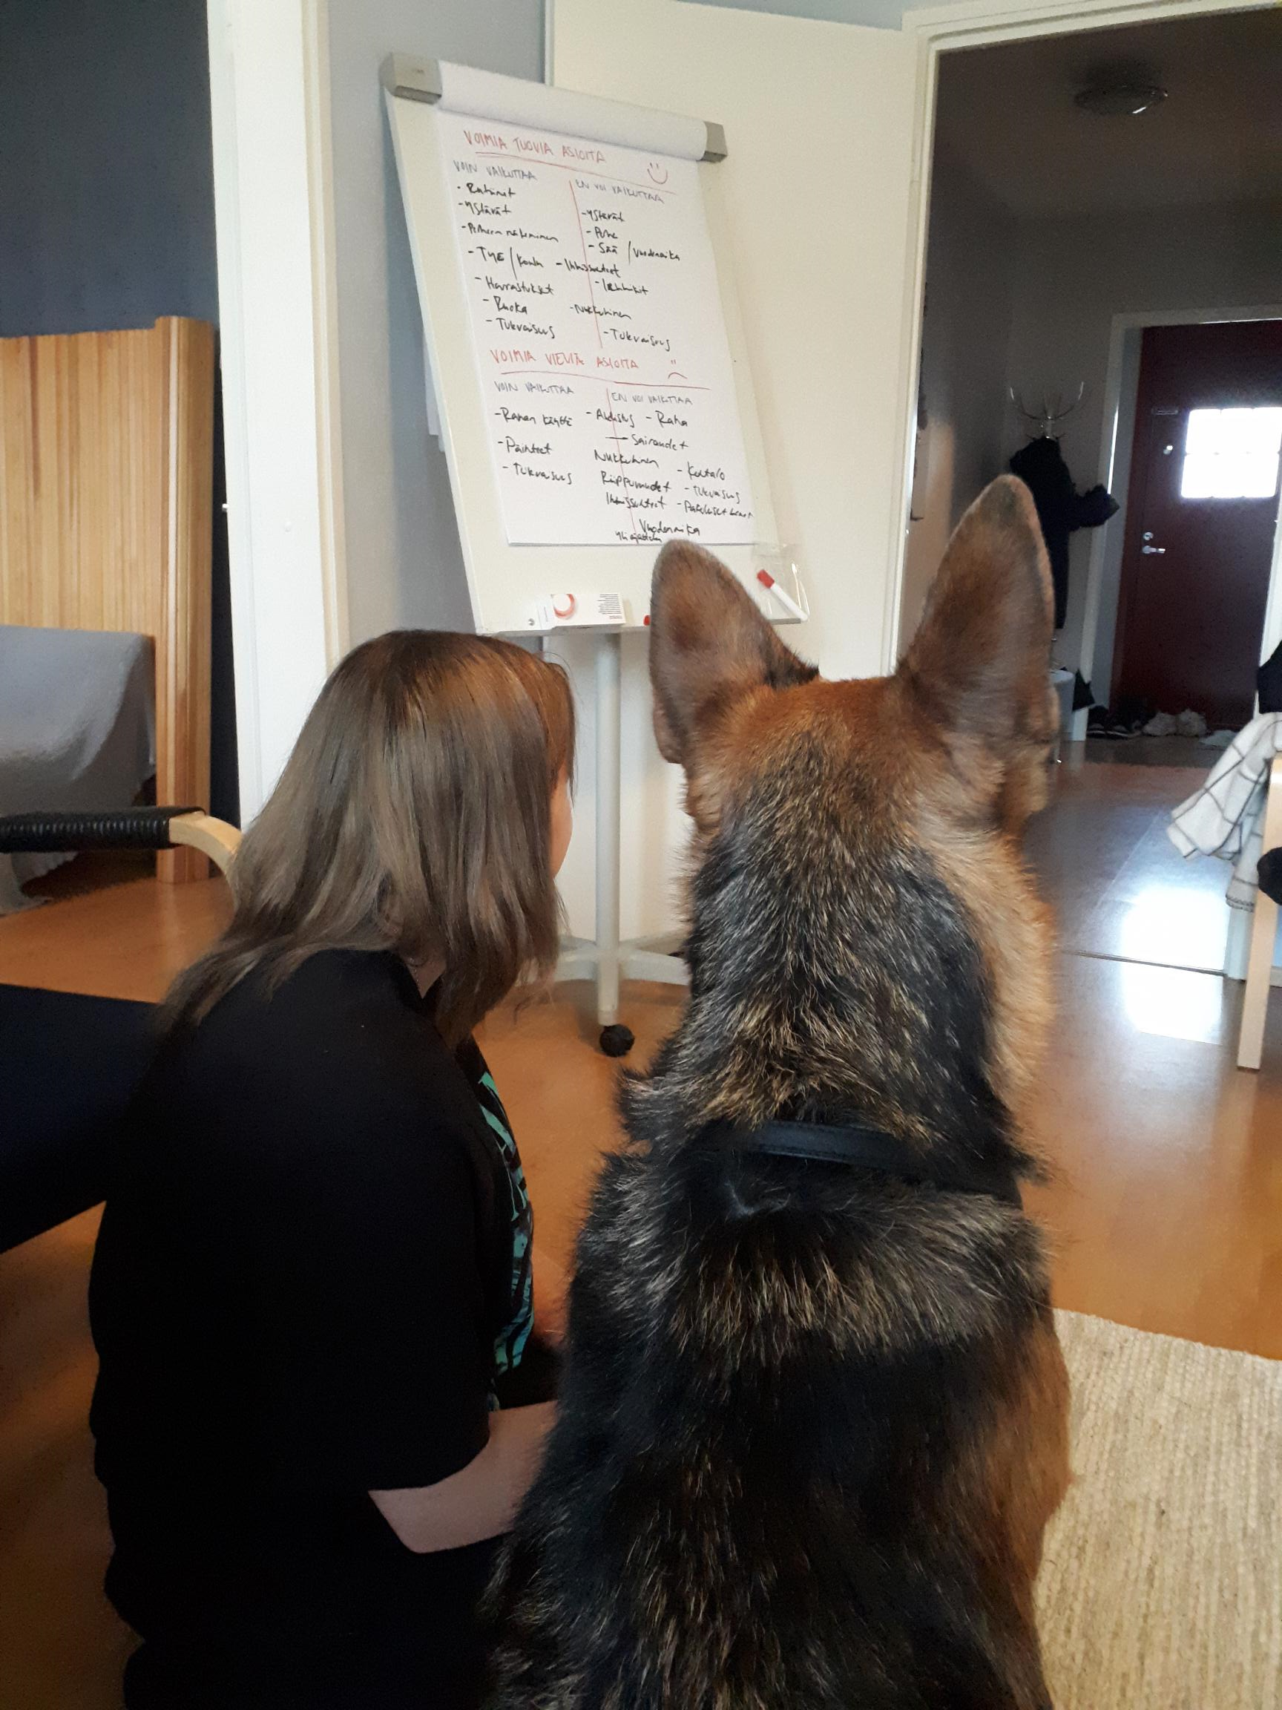
Yksilövalmennuksessa olevien opiskelijoiden tilanne
72 Yksilövalmennettavia yhteensä + paljon lyhyitä ohjauksia
53 Oli keskeyttämisvaarassa tai eroamis-
tilanteessa, tilanne nyt aivan toinen
21 Aloittanut ammatilliset opinnot tuetusti +
16 Paja nuoren tuki pajan alkaessa
7 Siirtyi Luoviin opiskelemaan +
1 kanssa ollaan menossa tutustumaan
19 Palannut sairaslomalta kouluun
8 Vaihtanut alaa
3 Siirtynyt kuntouttavaan työtoimintaan
7 Eroaminen
21 Nyt ohjauksessa

Slide 21
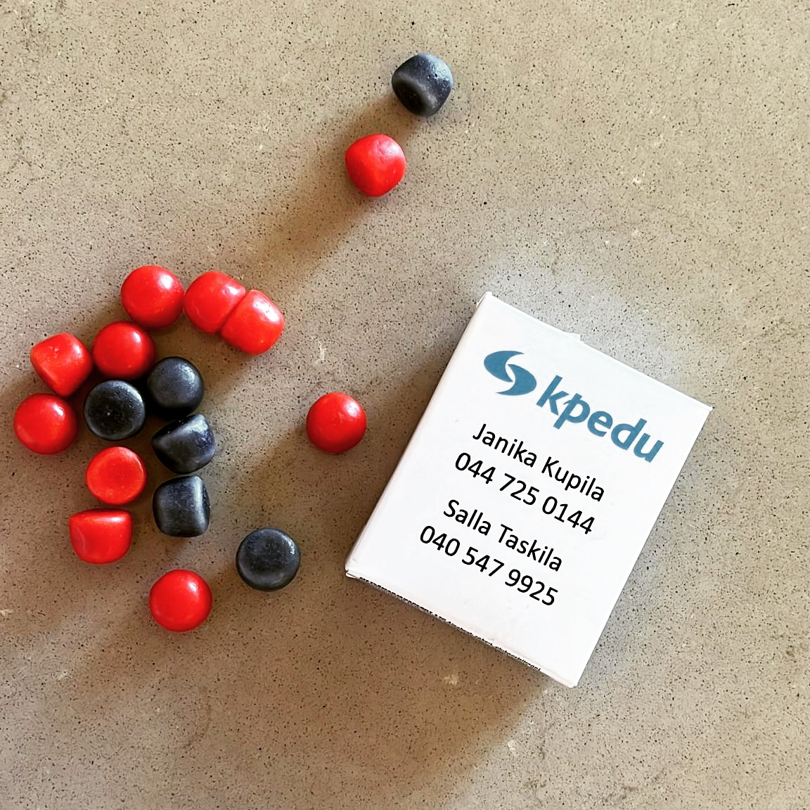
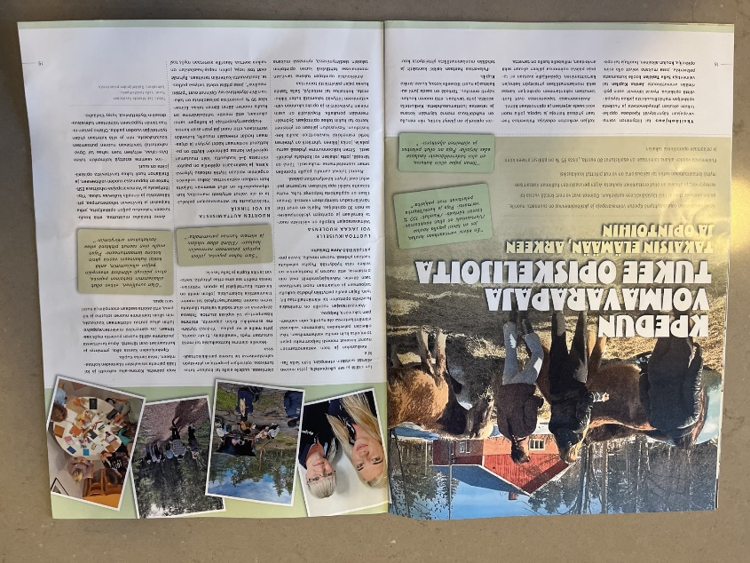
Kiitos mielenkiinnostasi! ☺ Lisätietoja: Yhdessä voimaa opintoihin- hankkeesta https://www.kpedu.fi/yhdessa-voimaa-opintoihin

